Slide 1
Однопереходные транзисторы
Выполнила: Гевейлер Елена
группа 21318

Slide 2
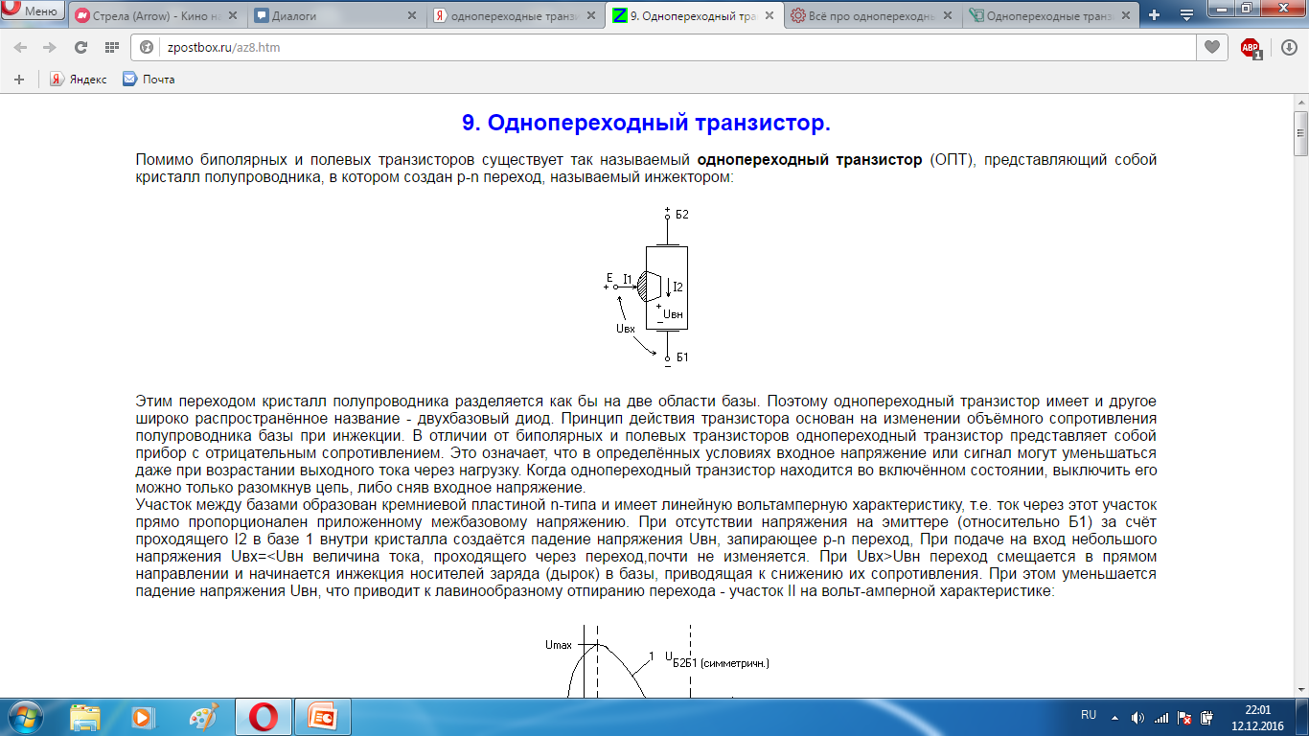
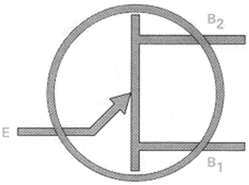
однопереходный
транзистор (ОПТ),
представляющий
собой кристалл полупроводника,
в котором создан p-n
переход, называемый
инжектором

Slide 3
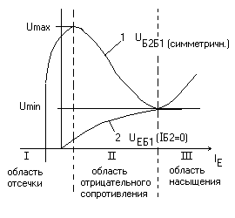

Slide 4
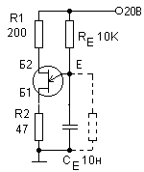

Slide 5
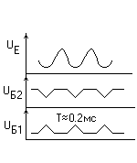

Slide 6

Основными параметрами однопереходных транзисторов, характеризующими их как элементы схем, являются:
межбазовое сопротивление R_{Б1Б2} — сопротивление между выводами баз при отключенном эмиттере;
коэффициент передачи
характеризующий напряжение переключения;
напряжение срабатывания Ucp— минимальное напряжение на эмиттерном переходе, необходимое для перевода прибора из состояния с большим сопротивлением в состояние с отрицательным сопротивлением;
ток включения Iвкл — минимальный ток, необходимый для включения однопереходного транзистора, то есть перевода его в область отрицательного сопротивления;
ток выключения Iвыкл —наименьший эмиттерный ток, удерживающий транзистор во включенном состоянии;
напряжение выключения Uвыкл— напряжение на эмиттерном переходе при токе через него, равном Iвыкл;
обратный ток эмиттера Iэо — ток утечки закрытого эмиттерного перехода.

Slide 7
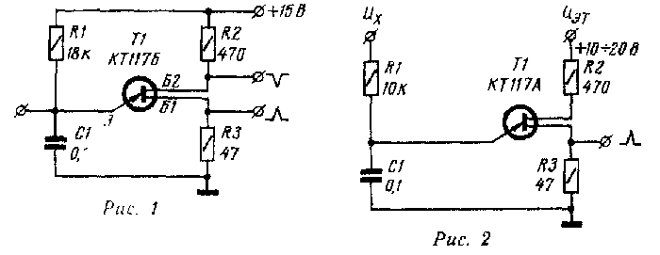

Slide 8
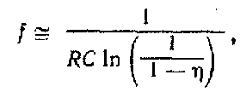
где R — сопротивление резистора R1, Ом;
С—емкость конденсатора С1, Ф;
η— коэффициент передачи однопереходного транзистора.

Slide 9
